Slide 1

Git入门—准备Git环境
官网下载对应版本并安装
  http://git-scm.com/download
用config命令配置用户名和用户邮箱
  $ git config --global user.name "Your Name"
  $ git config --global user.email "email@example.com"

Slide 2
Git入门
创建版本库
  cd
  git init
首次提交
  git add
  git commit
检查状态
  git status
提交修改
    git add
    git rm 从版本库中删除文件，不再被追踪
    git commit
显示历史
    git log
    gitk

Slide 3
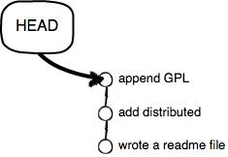
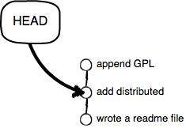
版本回退
git reset –hard head^ 版本退回到上一个版本
git reset –hard commitid 版本退回某个版本
其他相关命令：
ls –ah 查看隐藏文件夹
git log –-oneline 分行显示日志
git reflog 记录之前的每一次操作

Slide 4
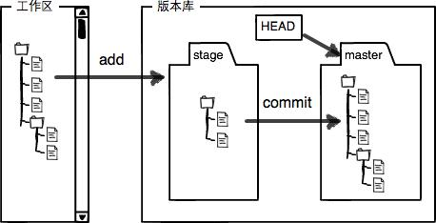
工作区和暂存库
工作区：我们在电脑里能看到的目录
工作区有一个隐藏目录.git，这个不算工作区，而是Git的版本库。

Slide 5
版本库
Git的版本库里存了很多东西，其中最重要的就是称为stage（或者叫index）的暂存区，还有Git为我们自动创建的第一个分支master，以及指向master的一个指针叫HEAD。

Slide 6
第一步是用git add把文件添加进去，实际上就是把文件修改添加到暂存区；
第二步是用git commit提交更改，实际上就是把暂存区的所有内容提交到当前分支。

Slide 7
Git的协作功能
克隆版本库 git clone 原版本库目录 目标版本库目录
从另一版本库中获取修改 git pull（先在两个版本库中分别修改提交）
  pull命令可从原版本库中取回新的修改，将它们与克隆体中的本地修改进行对比，并在工作区中合并两边的修改，创建一次新的提交。这个过程就是合并（merge）
从任意版本库中取回修改 git pull 版本库目录 master

Slide 8
克隆命令详解
git clone
我们使用 git clone 从现有 Git 仓库中拷贝项目（类似 svn checkout）。
克隆仓库的命令格式为：
git clone <repo>如果我们需要克隆到指定的目录，可以使用以下命令格式：
git clone <repo> <directory>

Slide 9
参数说明：
repo:Git 仓库。
directory:本地目录。
比如，要克隆 Ruby 语言的 Git 代码仓库 Grit，可以用下面的命令：
$ git clone git://github.com/schacon/grit.git执行该命令后，会在当前目录下创建一个名为grit的目录，其中包含一个 .git 的目录，用于保存下载下来的所有版本记录。
如果要自己定义要新建的项目目录名称，可以在上面的命令末尾指定新的名字：
$ git clone git://github.com/schacon/grit.git mygrit

Slide 10
创建共享版本库
除了可以用pull命令从其他版本库中取回相关提交外，也可以使用push命令将提交传送给其他版本库。只不过，push命令只适应于那些没有开发者在上面开展具体工作的版本库。最好的方法是创建一个不带工作区的版本库，我们称之为裸版本库。
clone命令的—bare选项
git clone –bare 原版本库目录 裸版本库目录

Slide 11
用push命令上载修改(推送）
创建好共享版本库后，就可以使用push命令向共享版本库传送提交（将本地仓库的修改推送到远程仓库）。
git push 共享版本库目录 master

Slide 12
pull命令取回修改（拉回）
为了让克隆版本库也得到相应的修改，我们需要在执行pull命令时配置参数指向共享版本库的路径参数。
git pull 共享版本库的路径参数 master

Slide 13
其他几个常用命令
git diff 文件名 比较不同
git rm 从版本库移除文件
git checkout – file 撤销修改

Slide 14
复习与练习

Slide 15
一些重要概念
工作区与版本库：工作区是一个包含.git子目录（内含版本库）的目录，可以使用init命令在当前工作区中创建版本库。
版本提交：一次版本提交通常定义了版本库中所有文件的一个版本，它详细说明了该版本是由何人在何时创建的。
查看信息
克隆：用clone命令创建某个版本库的副本。
推送与拉回：push命令与pull命令可用于在本地和远程版本库之间共享版本提交。

Slide 16
工作区：就是你在电脑里能看到的目录。
暂存区：英文叫stage, 或index。一般存放在 ".git目录下" 下的index文件（.git/index）中，所以我们把暂存区有时也叫作索引（index）。
版本库：工作区有一个隐藏目录.git，这个不算工作区，而是Git的版本库。

Slide 17
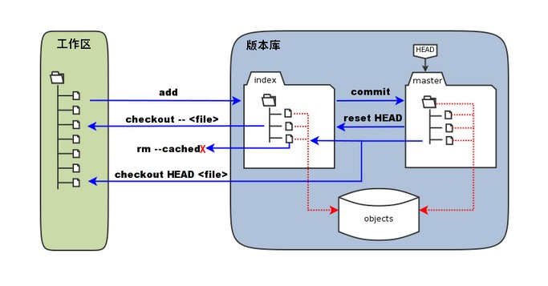

Slide 18
提交信息注意事项
commit message主要要说3件事：
是upd（更新）、add（添加）还是del（删除）操作
操作了什么文件（或者什么内容）
为什么要做这个操作（或者能够解决什么bug，解决什么问题）

Slide 19
如：
git commit -m "upd 修改了首页的表格样式，避免字数多了在一行内显示不下"
git commit -m "add package.json 引入node包管理，方便安装node依赖"
git commit -m "del npm-debug.log日志文件，避免污染git仓库"

Slide 20
另外如果做了比较重大的提交，一句两句说不完，那么就不能再一行之内解决了，这时候需要用到更高级、更规范的commit message写法：
git commit
此时git又会调出我们的vi编辑器：
将输入法调到英文状态，按下o键，此时就可以输入详细的commit message

Slide 21
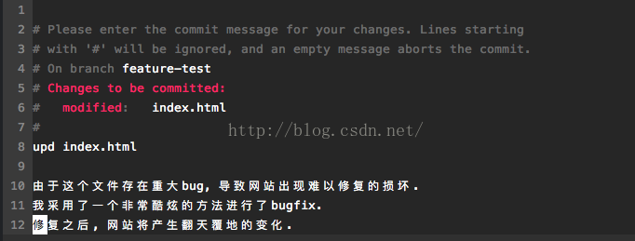

Slide 22
注意，commit message要注意及时换行，不要超过开头注释部分的宽度。
commit message在某些系统里面可以被转化成email，所以格式类似于email，第一行是主题，空一行，后面的是正文。
写完之后，按ESC键，输入:wq即可退出vi编辑器，commit操作完成。

Slide 23
练习
重建一个工作区并练习版本库初始化、文件提交、修改、删除、撤销；练习版本的回退、查看状态、查看日志等操作。
克隆自己工作区里的版本库到另一个目录，并分别在原版本库和克隆版本库里修改提交，并使用pull命令从版本库里取回修改（合并）。
创建共享版本库，并使用push命令推送修改，使用pull命令下载修改。

